Slide 1
Days of the week
Theme of the lesson:
Meirambai S.M.

Slide 2
1.говорить дни недели на английском;
2.расставлять их по порядку.
Сегодня вы на уроке научитесь :

Slide 3
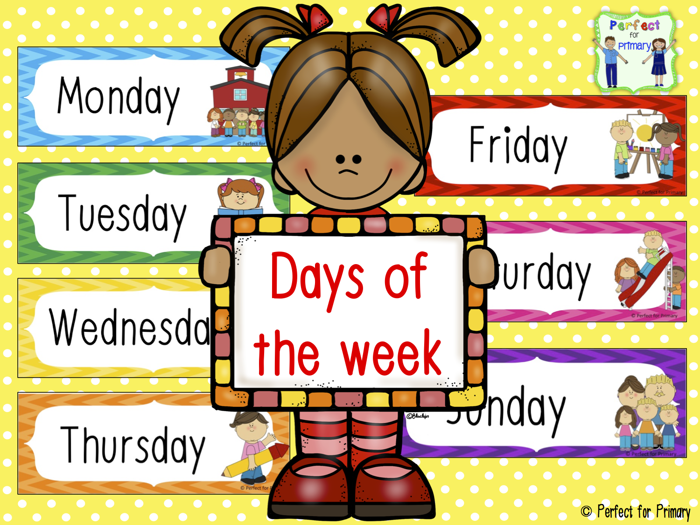

Slide 4
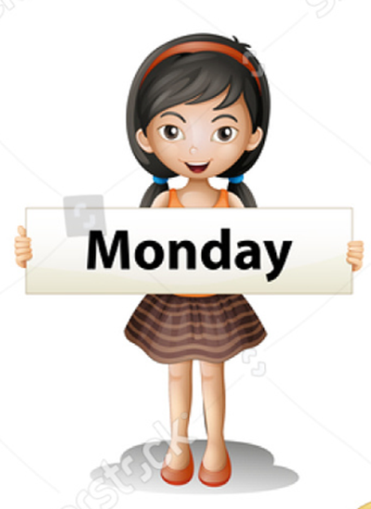


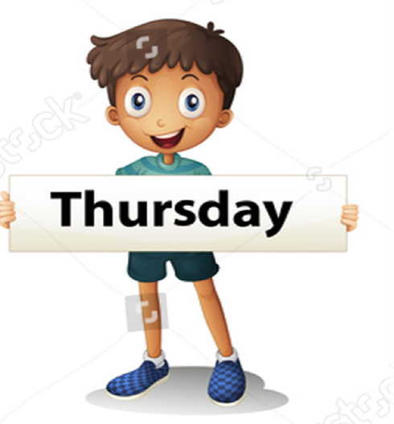




Slide 5
Запишите новые слова в тетради и выучите их:
Monday - понедельник
Tuesday - вторник
Wednesday - среда
Thursday - четверг
Friday - пятница
Saturday - суббота
Sunday - воскресенье

Slide 6



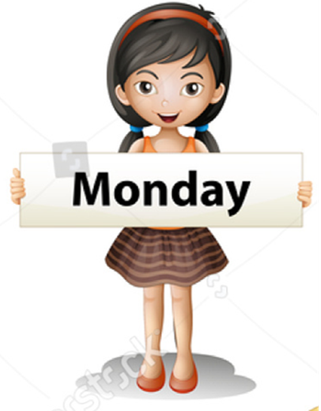
Answer the question. Ответь на вопрос
What day is it today?

Slide 7


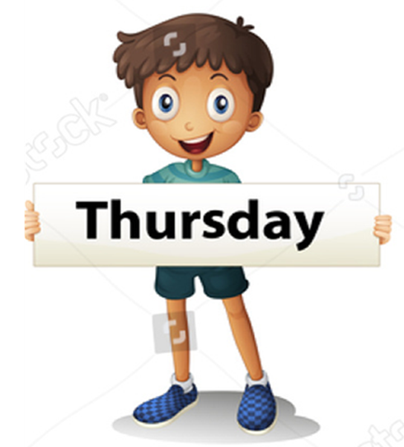
What day is it today?

Slide 8


What day is it today?

Slide 9


What day is it today?

Slide 10




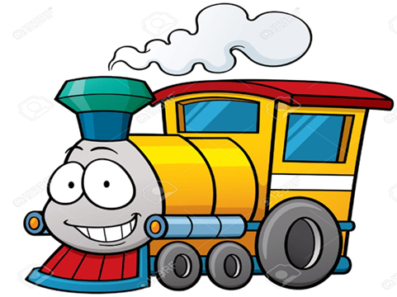
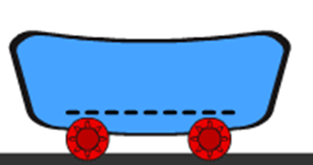

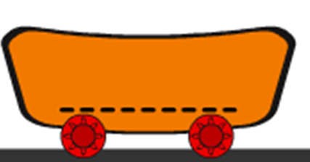
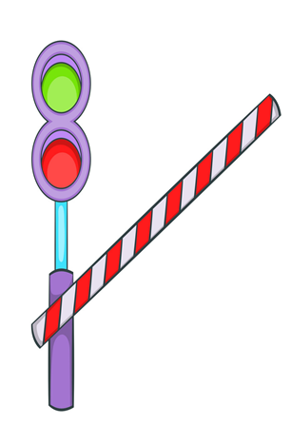




Поставьте дни недели в правильном порядке
Friday
1
2
3
4
5
6
7

Slide 11

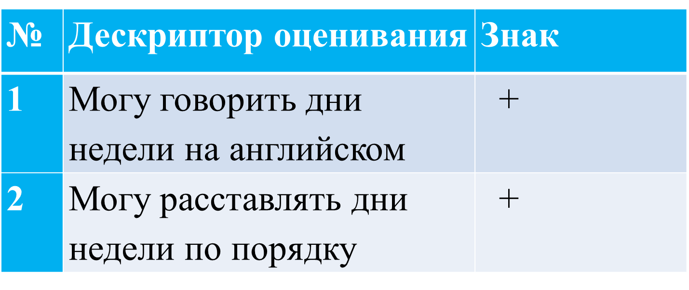
Оцените себя

Slide 12
